Slide 1


Организация досрочного голосования отдельных групп избирателей, находящихся в труднодоступных и отдаленных местностях на выборах Президента РФ

Slide 2
ст. 70 Федерального закона № 19-ФЗ
предусмотрено для избирателей
которые находятся в значительно удаленных от помещения для голосования местах
транспортное сообщение с которыми отсутствует или затруднено (в труднодоступных или отдаленных местностях)
где в связи с этим невозможно провести досрочное голосование по избирательному участку в целом

Slide 3
СРОК: не ранее чем за 20 дней
ПЕРИОД: с 25 февраля по 14 марта 2024 г.
Задача ТИК:
заблаговременно собрать необходимую информацию для организации и проведения голосования в ТДМ

Slide 4
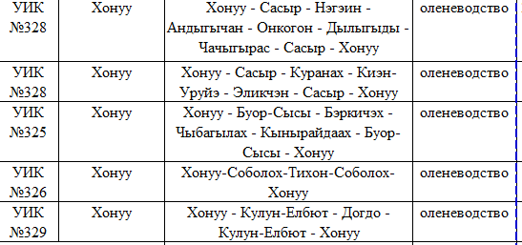

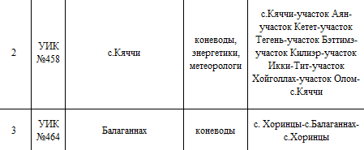


Slide 5
Сведения:
о наименовании населенного пункта (либо объекта с указанием его месторасположения),
о видах транспорта, времени нахождения в пути
о роде (виде) деятельности избирателей
о видах технической связи между УИК и избирателями в месте проведения ТДМ
о планируемом количестве избирателей в каждой отдельной группе избирателей
другие сведения.

Slide 6
ТИК принимает решение о датах проведения досрочного голосования указывает номера УИК, которые будут проводить голосование.
УИК – принимает собственное решение о дате, времени и месте проведения досрочного голосования.
УИК должна оповестить вышестоящую ТИК о принятии данного решения.

Slide 7
ТИК и УИК обязаны не позднее чем за пять дней до дня досрочного голосования оповестить избирателей, кандидатов, наблюдателей, руководителей объектов, на которых работают избиратели,
о дате, времени и месте проведения голосования !

Slide 8
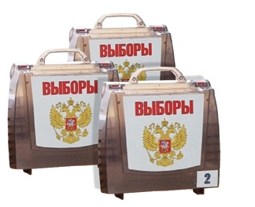
Количество переносных ящиков определяется соответствующей УИК (принимается решение)

Slide 9
До проведения досрочного голосования пустые переносные ящики для голосования предъявляются в помещении УИК большинству членов УИК, а также присутствующим лицам (составляется акт)
После этого пустые переносные ящики для голосования опечатываются (пломбируются).

Slide 10
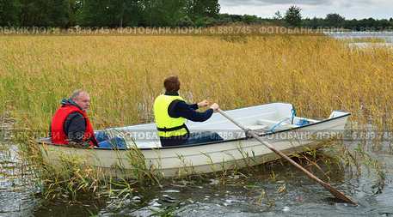
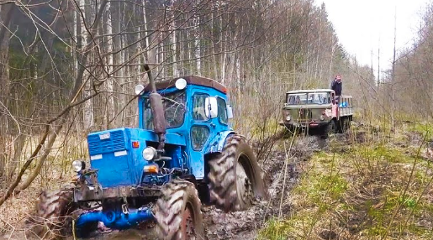
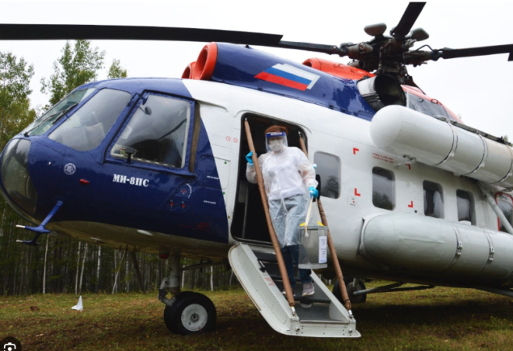
ВЫЕЗД:
по каждому маршруту проводят не менее двух членов УИК с правом решающего голоса (определенные решением УИК).

Slide 11
Берут с собой:
предварительно опечатанный (опломбированный) в УИК переносной ящик для голосования
необходимое число оформленных бюллетеней установленной формы (получают по ведомости в УИК) (не более 5%)
выписку из списка (список) избирателей, содержащую сведения об избирателях, к которым члены комиссии выезжают для проведения досрочного голосования, либо список избирателей,
письменные принадлежности (за исключением карандашей),
информационные материалы
шторку для тайного голосования

Slide 12
Получение бюллетеня:
По паспорту
Расписаться в списке (выписке)
Серия, номер паспорта
После голосования в ТДМ члены УИК делают отметку в списке: «голосовал досрочно, дата, время»

Slide 13
Избирателю может оказать помощь проставлении отметки в списке другой избиратель (не член ИК, не кандидат, не доверенное лицо либо уполномоченным представителем, не наблюдатель).
В списке избирателей - фамилия, имя, отчество, серия и номер паспорта или документа, заменяющего паспорт гражданина, лица, оказывающего помощь избирателю

Slide 14
Избиратель заполняет избирательный бюллетень и опускает его в переносной ящик для голосования
Может получить бюллетень взамен испорченного.

Slide 15
Акт:
дата и время голосования,
количество избирателей, получивших бюллетени
фамилии членов УИК и других лиц, присутствовавших при голосовании,
количество полученных и возвращенных бюллетеней. (акт хранится вместе с переносным ящиком для голосования)

Slide 16
По окончанию голосования прорези для избирательных бюллетеней в переносных ящиках для голосования незамедлительно опечатываются председателем УИК.
Хранение переносных ящиков обеспечивается секретарем УИК
Переносные ящики не вскрываются до начала непосредственного подсчета голосов избирателей на избирательном участке.

Slide 17
Сведения о проведении досрочного голосования избирателей передаются из УИК в ТИК, а из ТИК в ЦИК РС(Я) по окончании проведения досрочного, с указанием общего количества избирателей

Slide 18
В целях обеспечения безопасности членов комиссий и лиц, имеющих право присутствовать при проведении досрочного голосования избирателей ТИК:
заблаговременно проинформировать территориальные органы МЧС России о планируемых маршрутах, используемых видах транспортных средств и средств связи, определить механизм оперативной связи в случае возникновения чрезвычайной ситуации.

